Slide 1
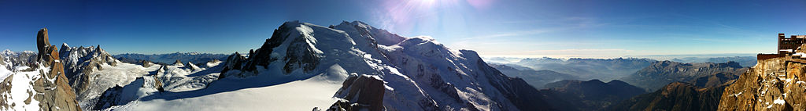
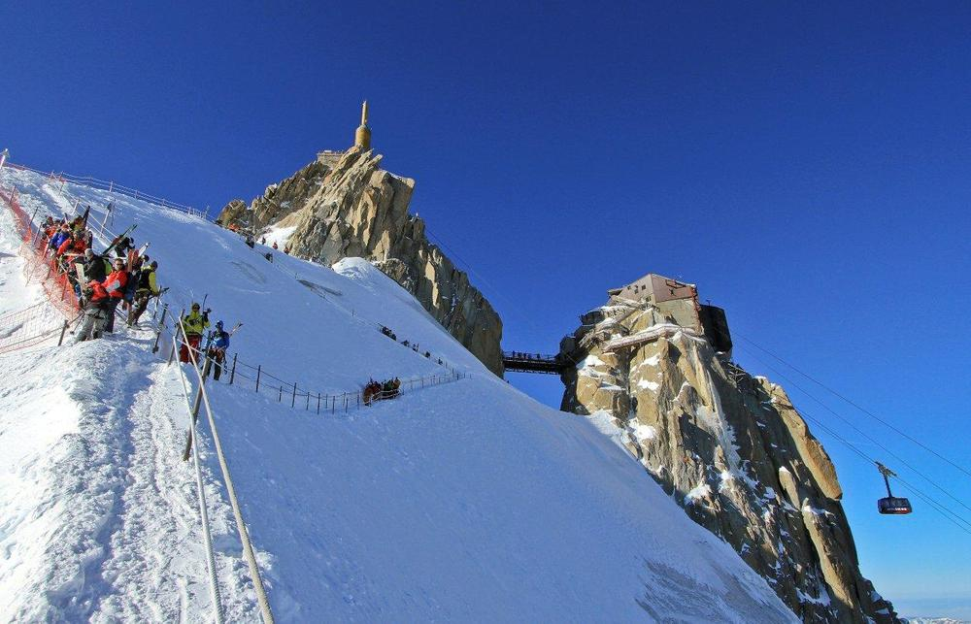
LOS ALPES. MONT BLANC
AGUILLE DU MIDI. 3.482 m.
Photos & Pps Jagadir

Slide 2
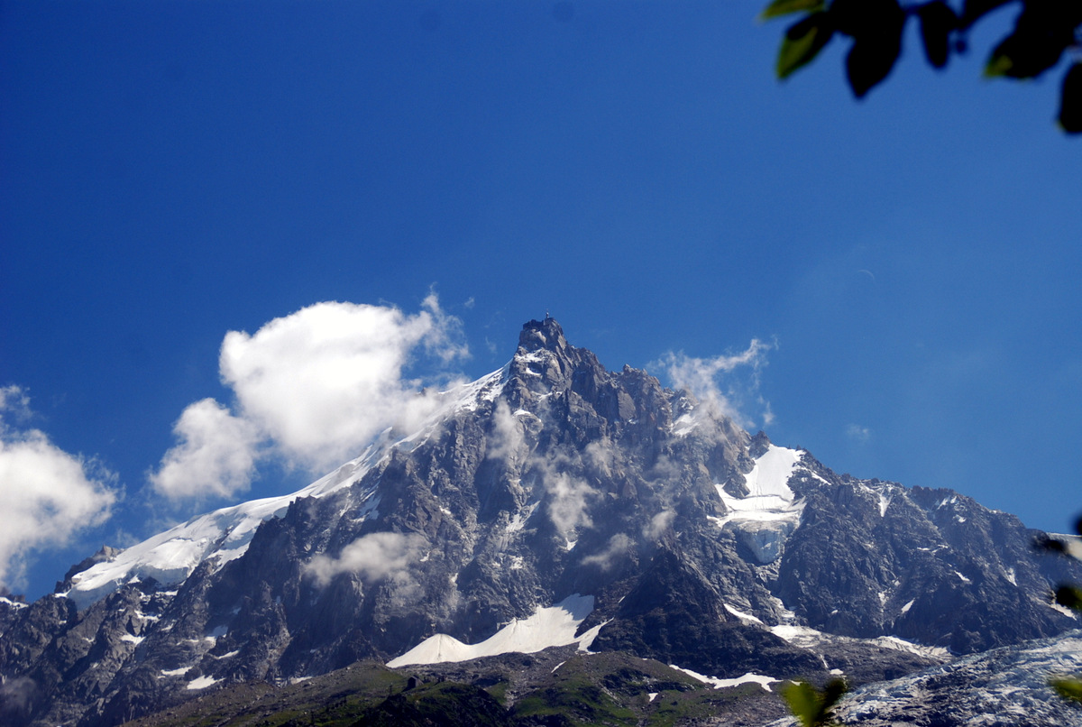
Aiguille du Midi

Slide 3
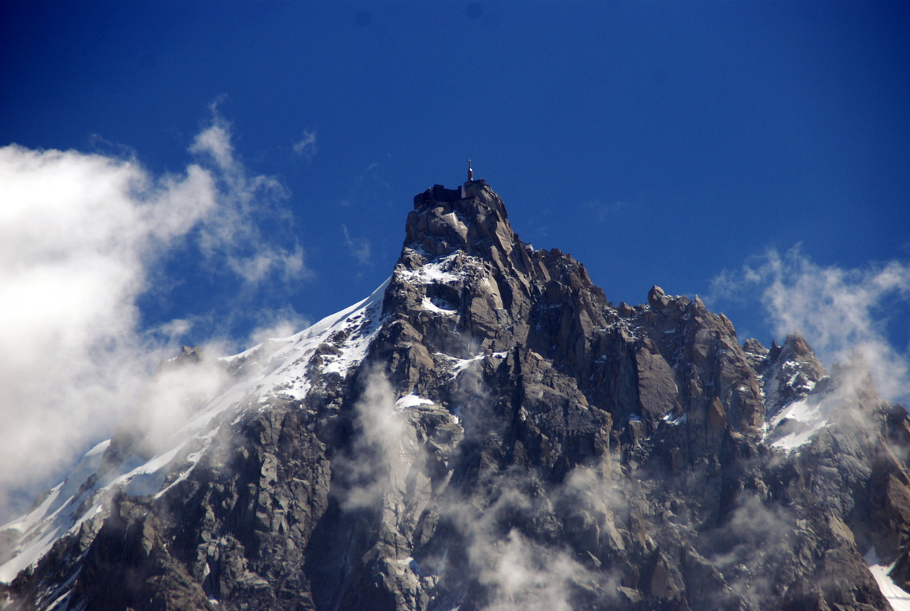

Slide 4
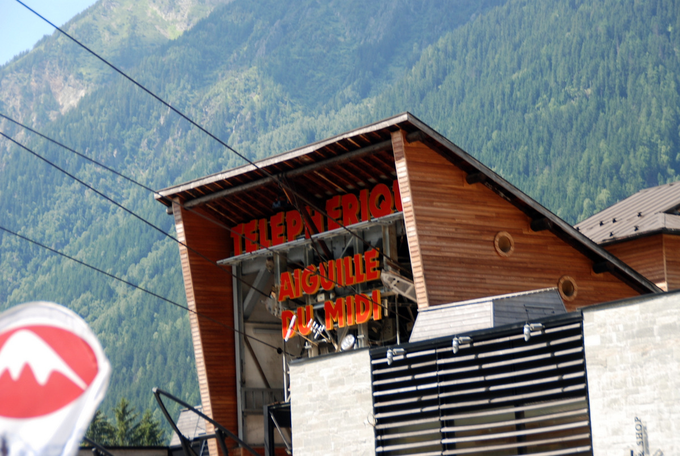

Slide 5
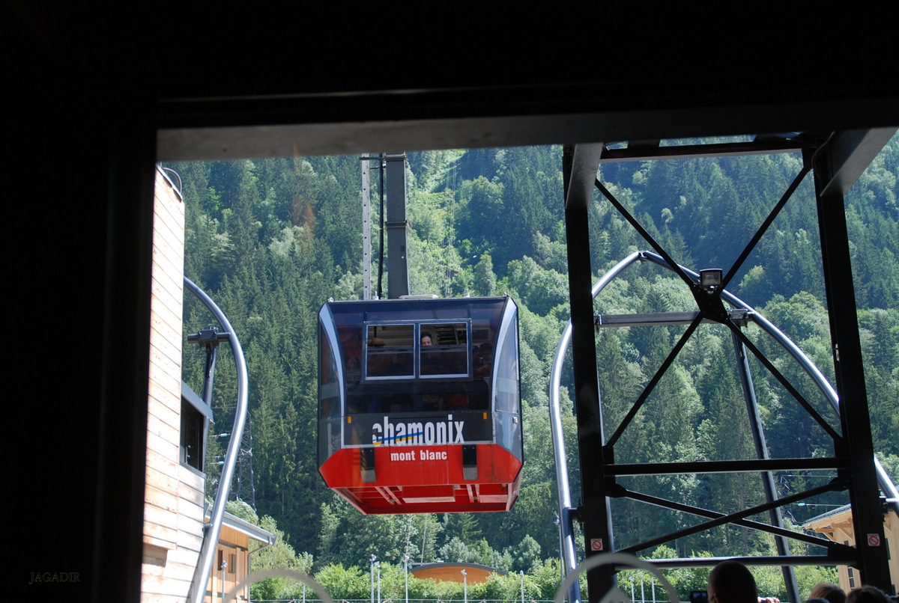

Slide 6
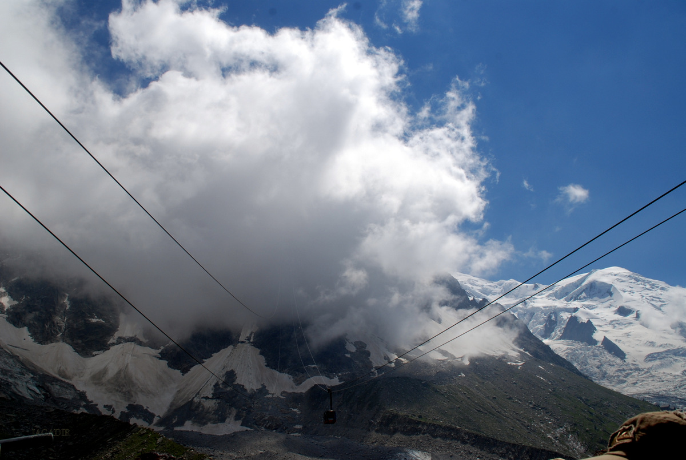

Slide 7
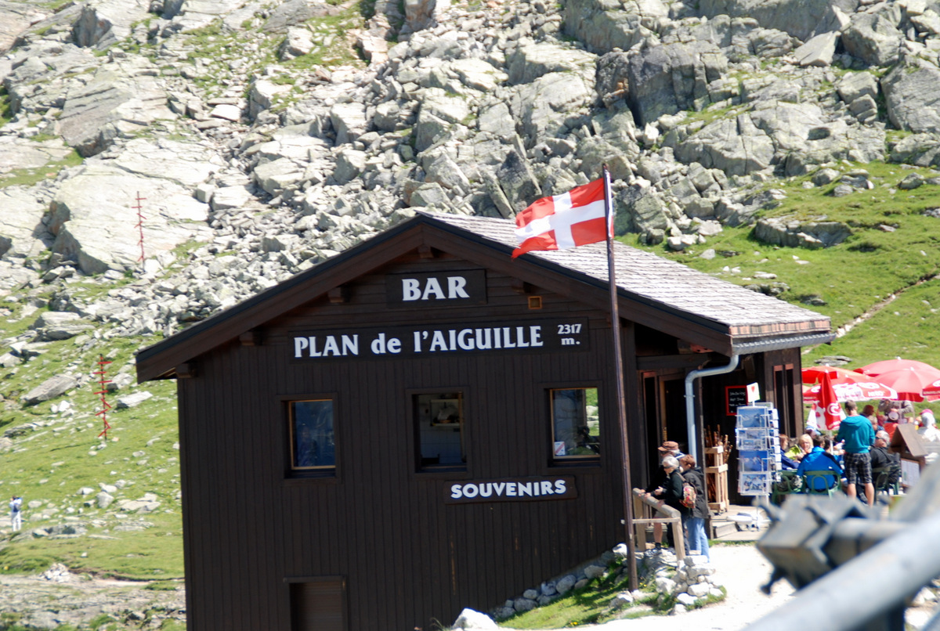

Slide 8
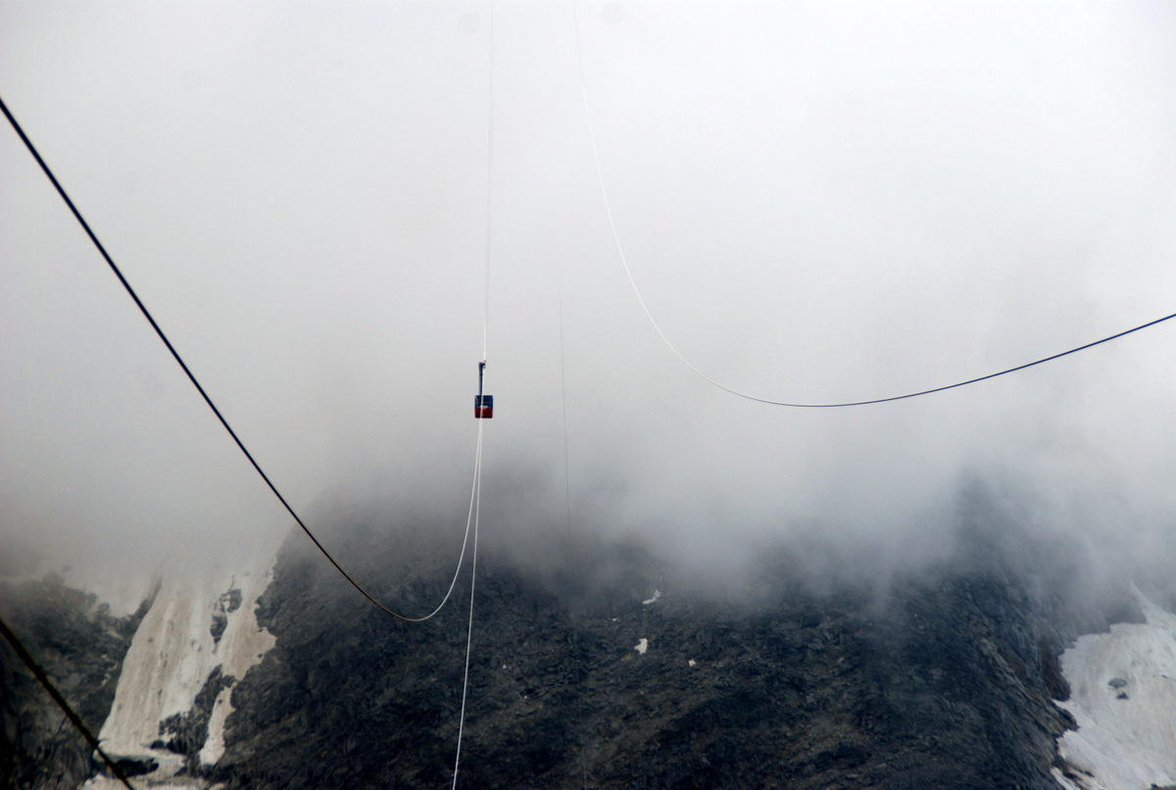

Slide 9
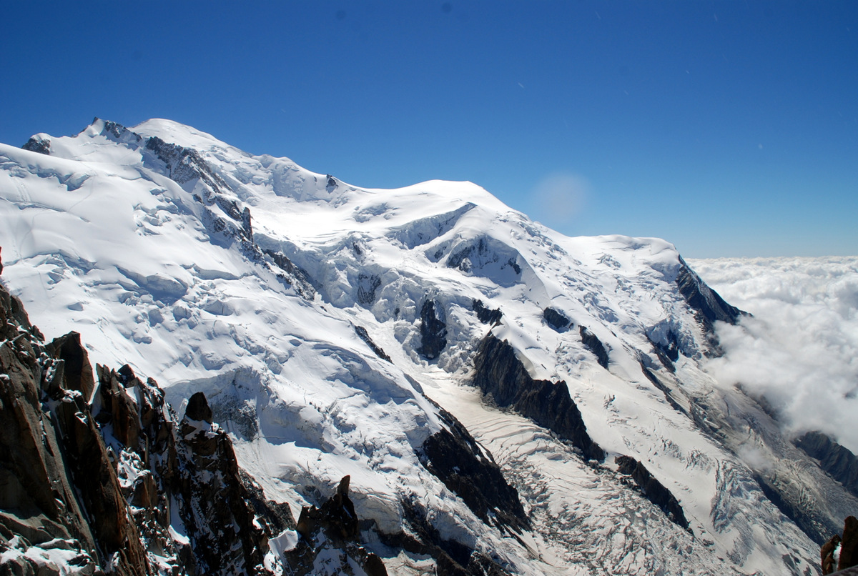

Slide 10
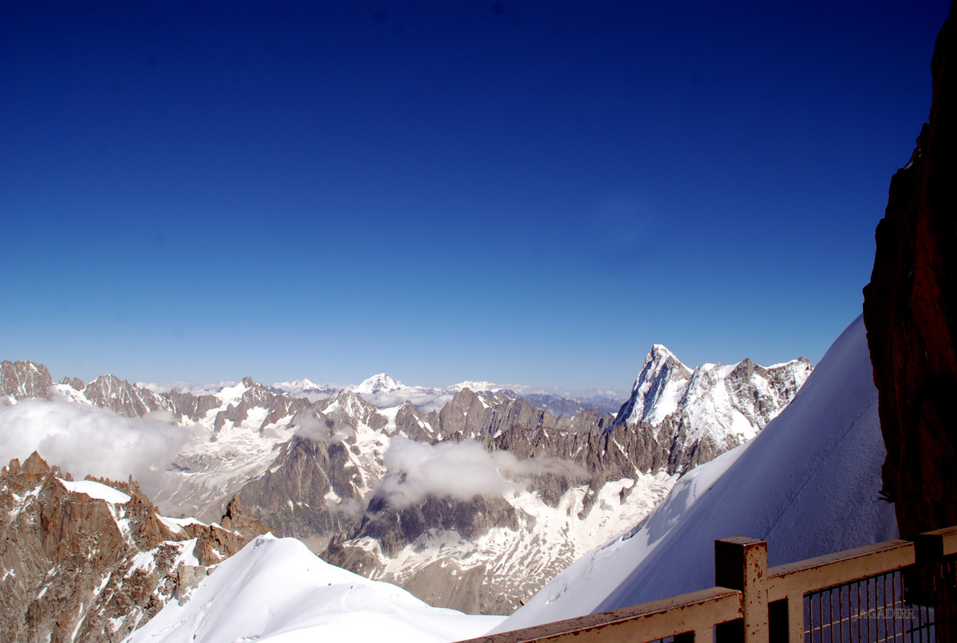
Los Alpes

Slide 11
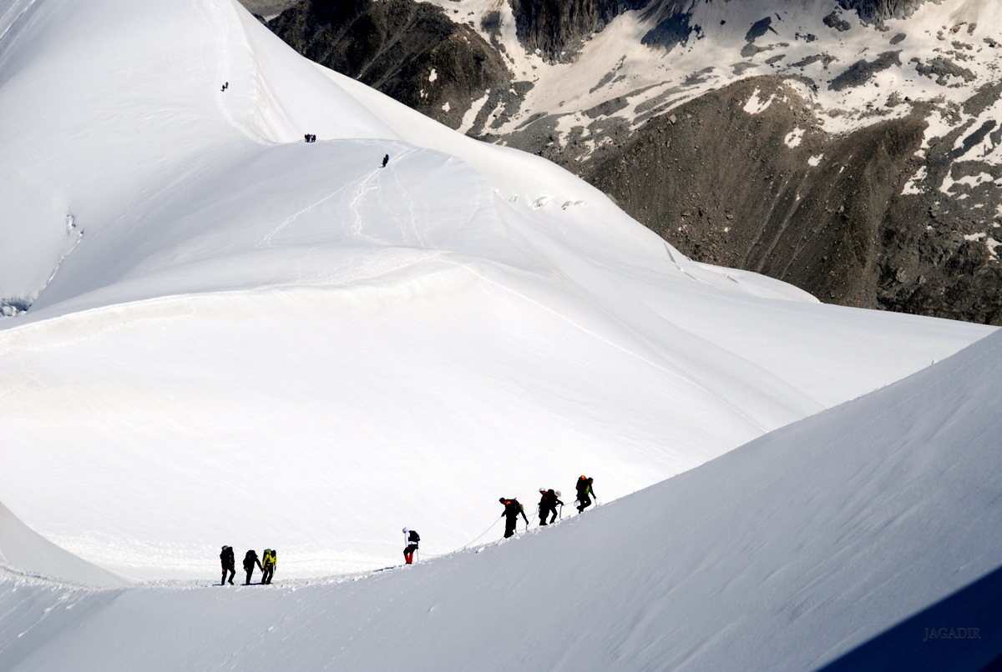

Slide 12
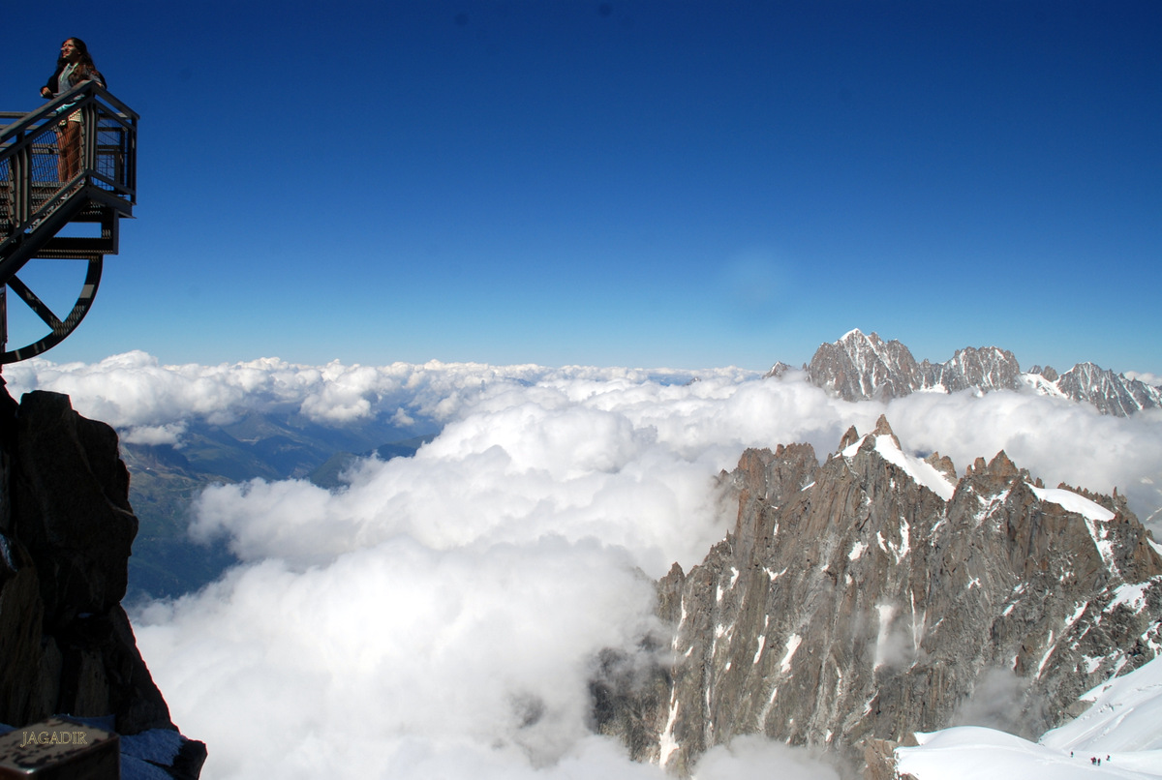

Slide 13
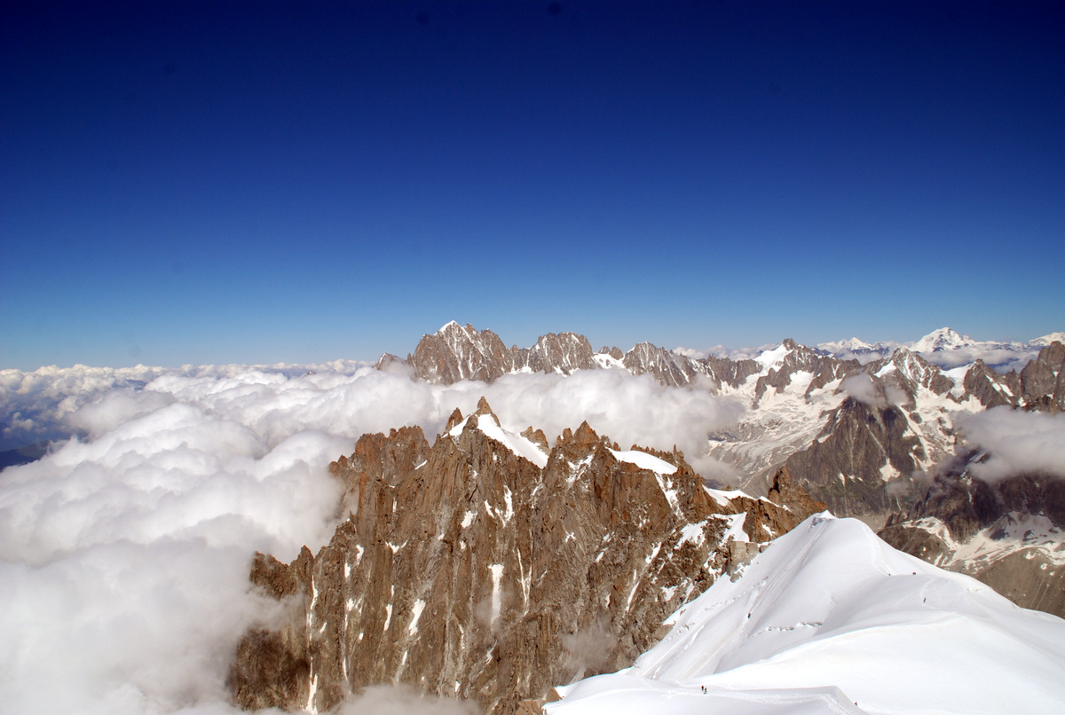

Slide 14
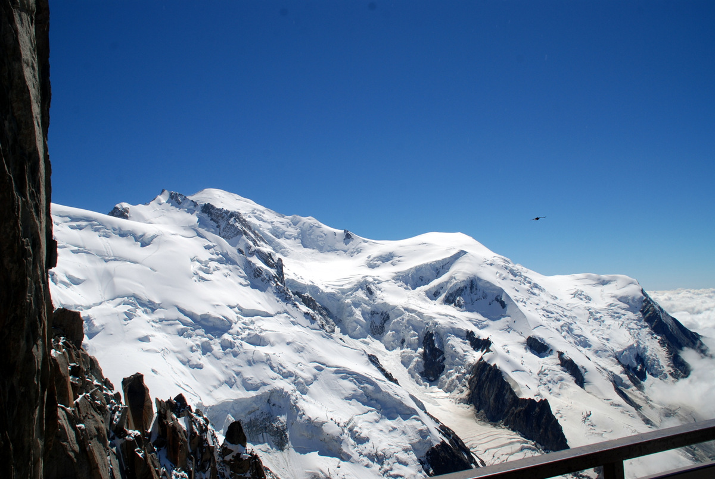

Slide 15
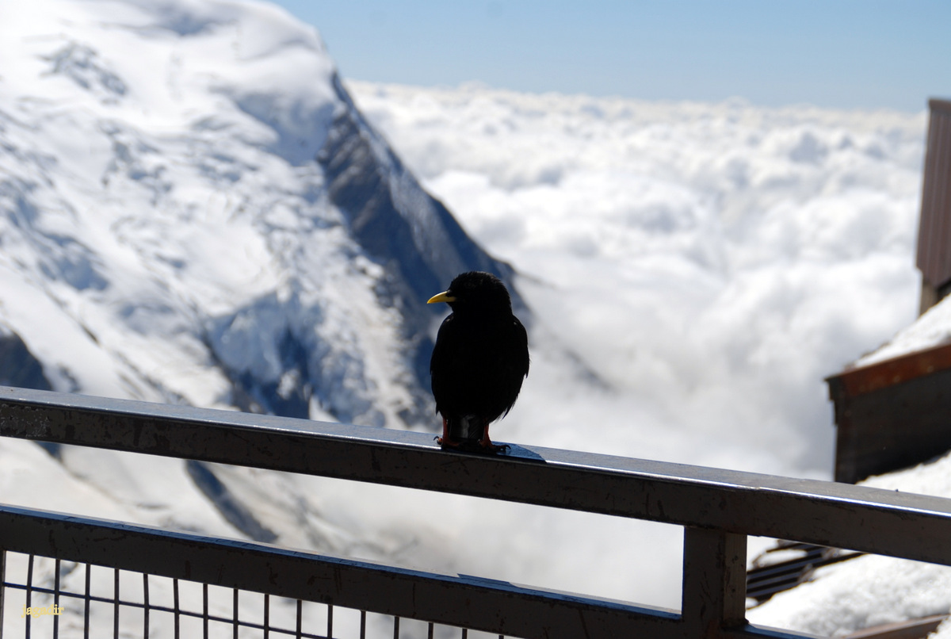

Slide 16
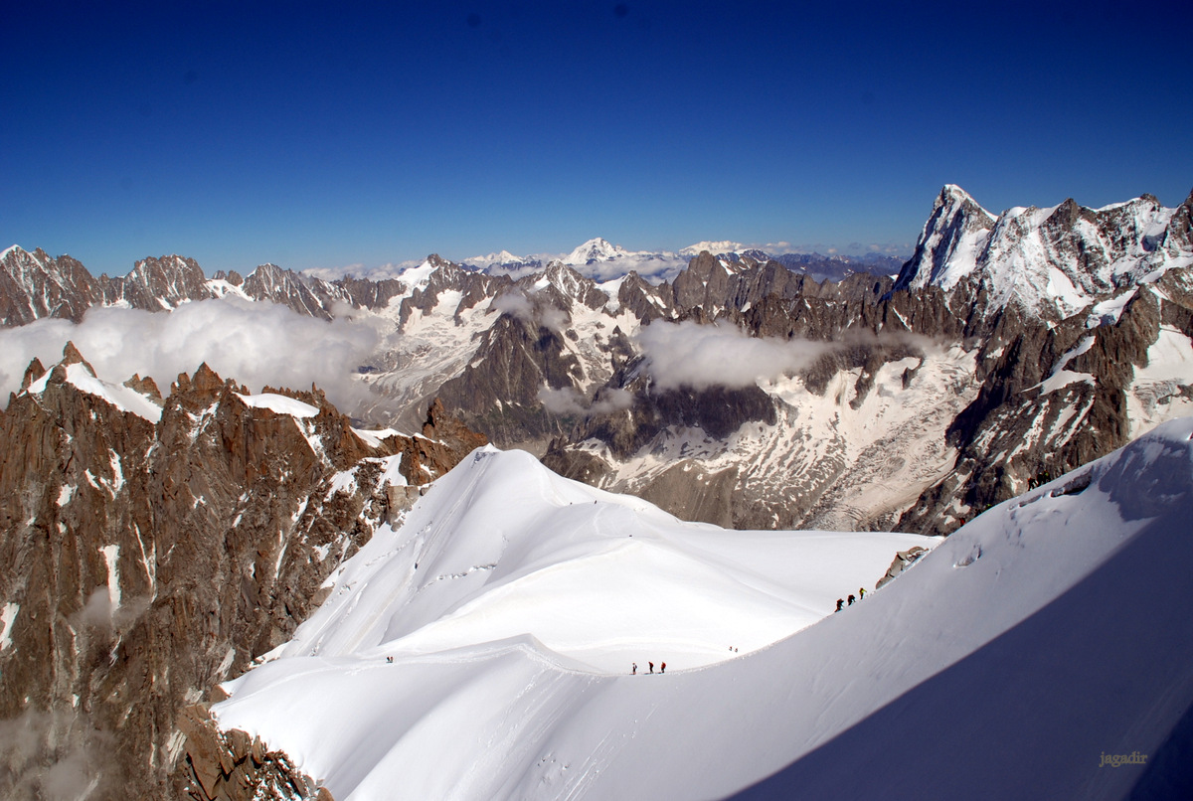

Slide 17
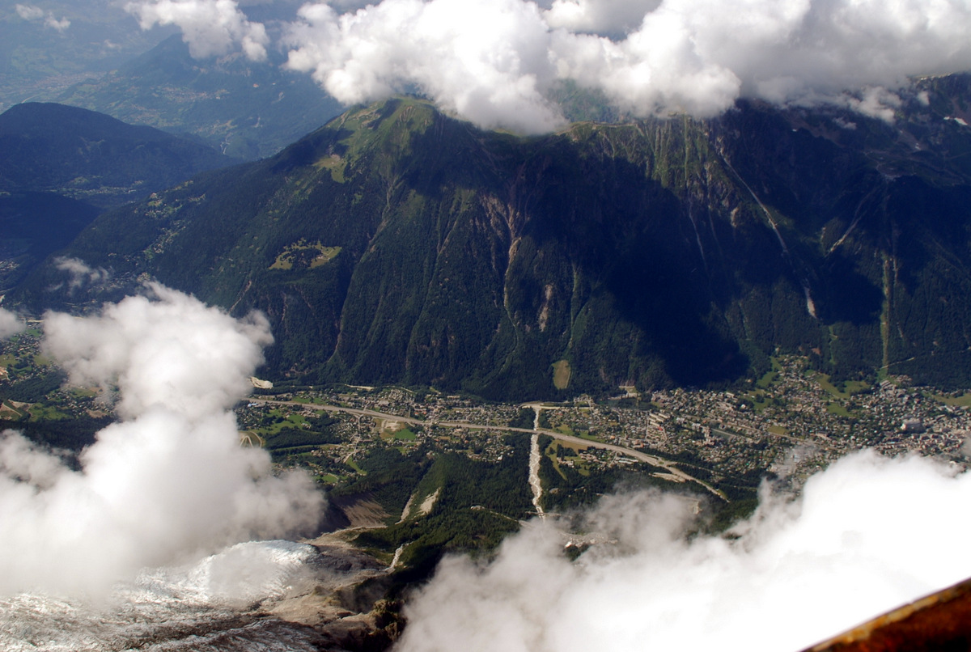

Slide 18
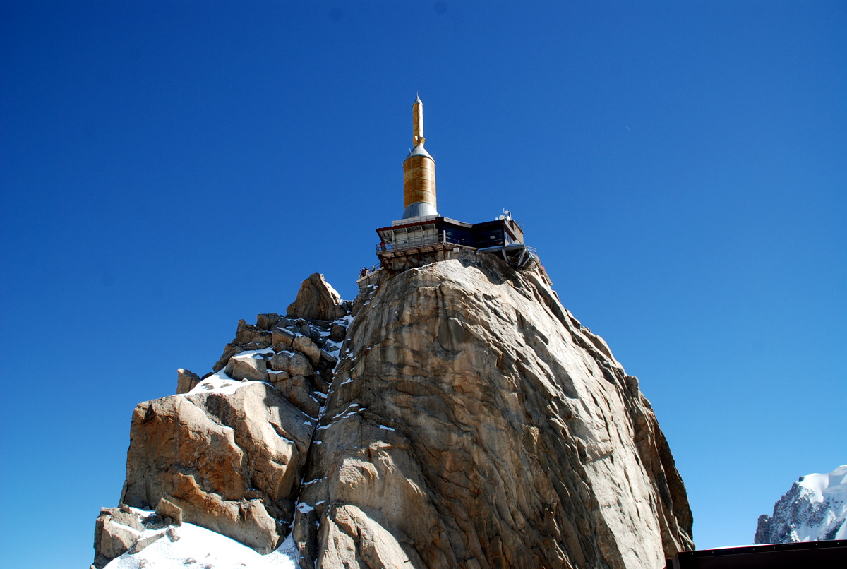
La cima de Aiguille du Midi

Slide 19
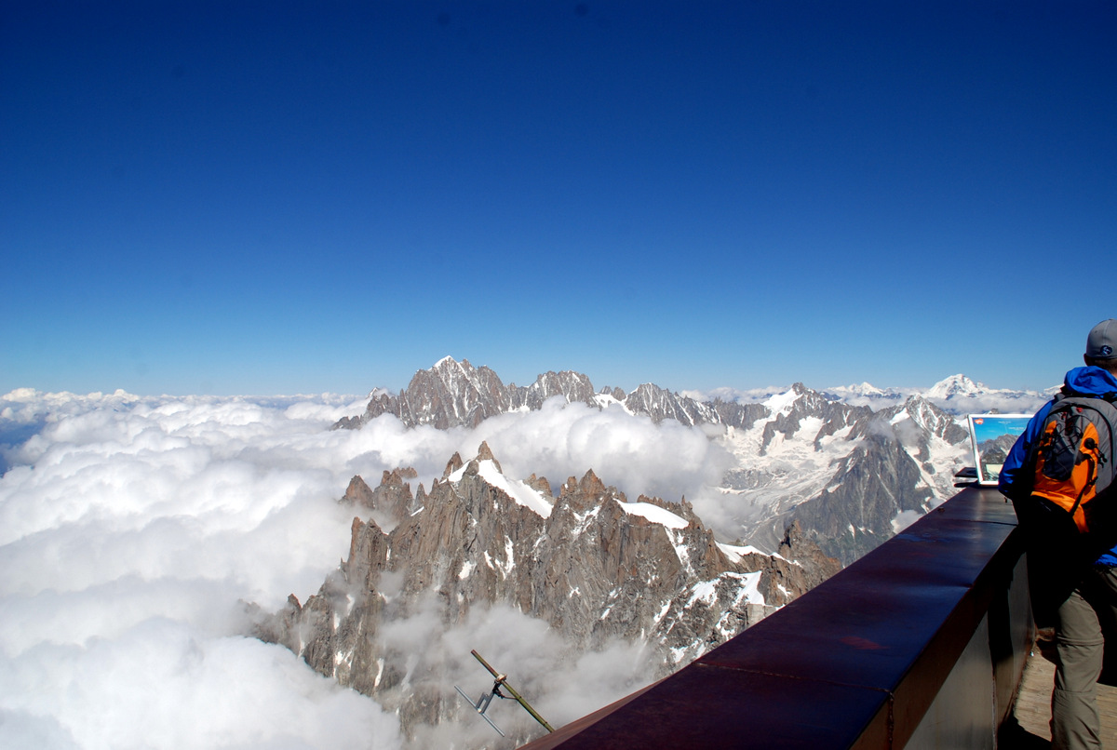
Entre las nubes, el Mont Blanc

Slide 20
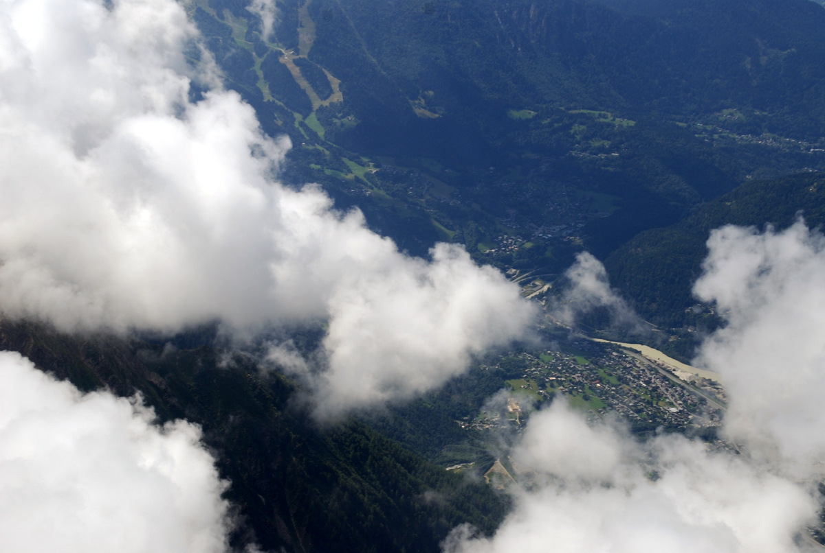
Chamonix en el valle.

Slide 21
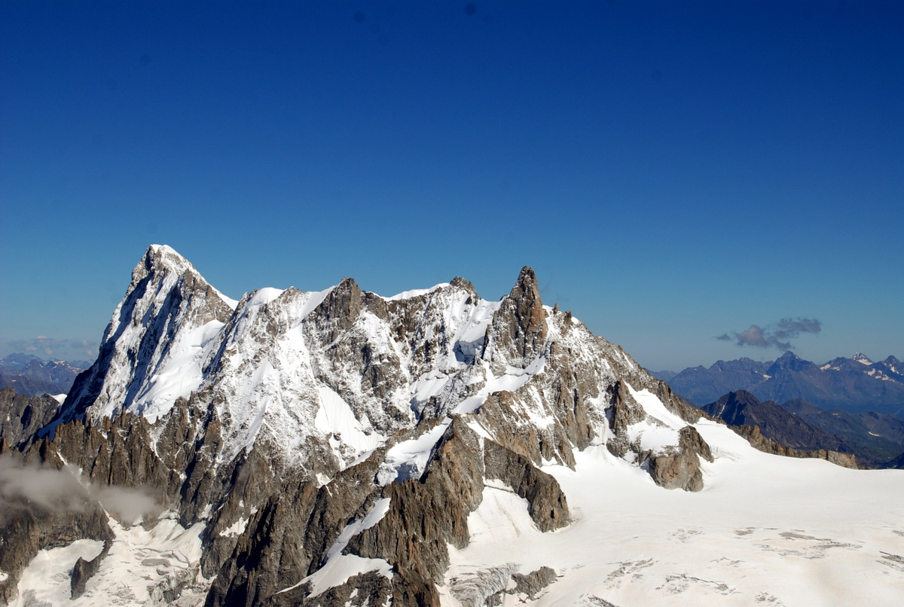

Slide 22
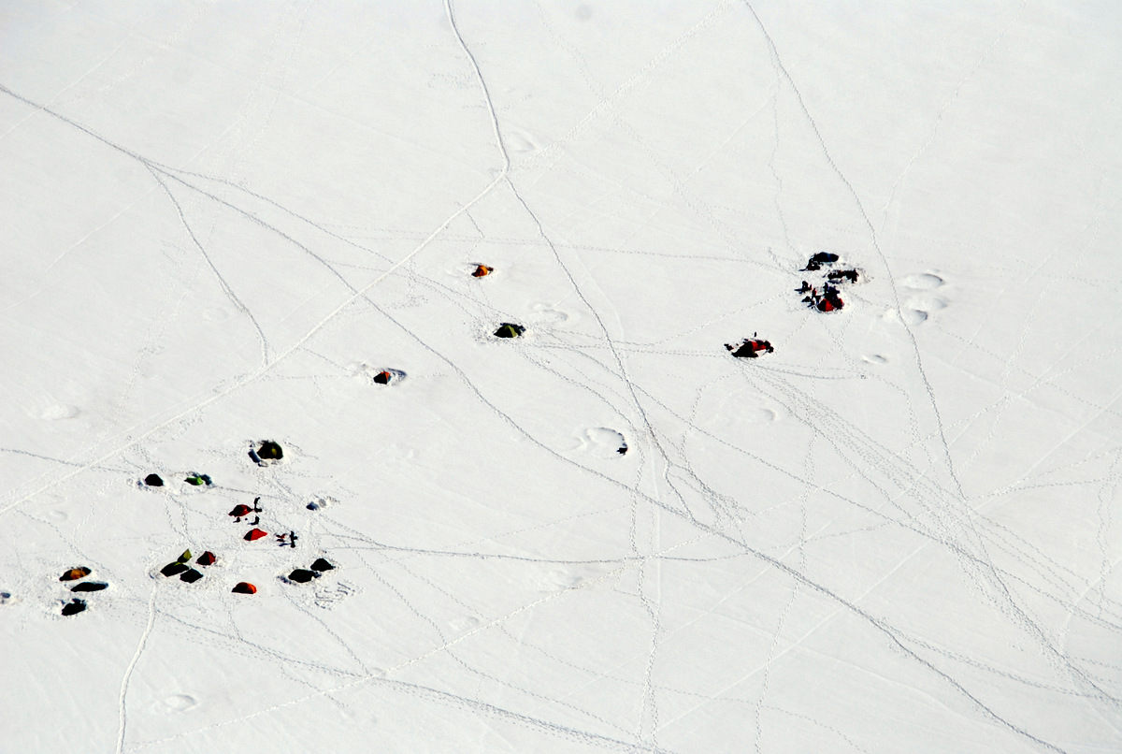

Slide 23
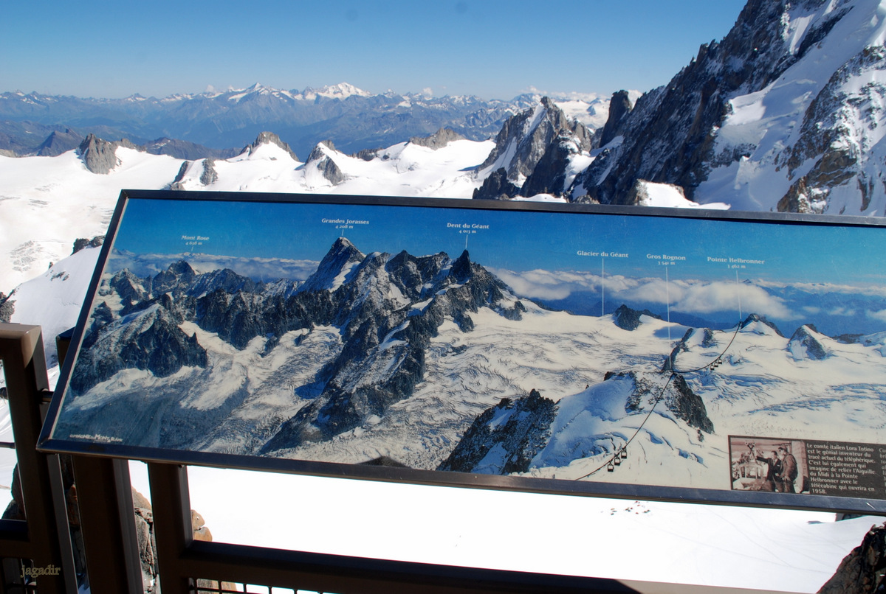

Slide 24
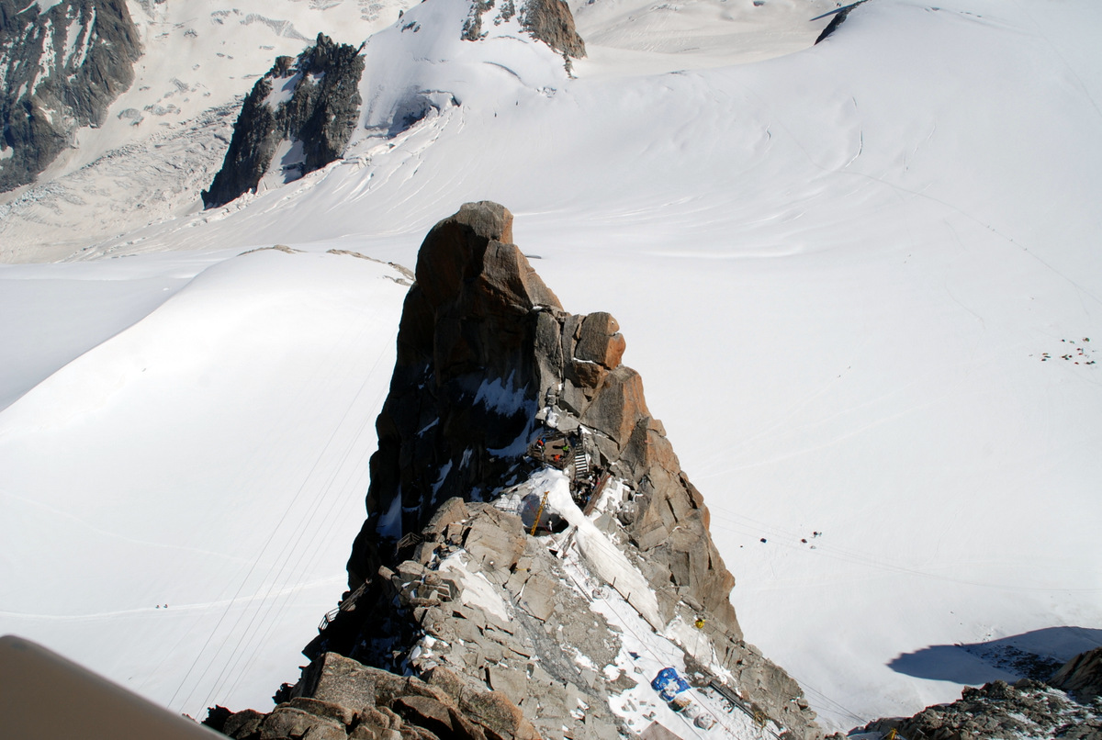

Slide 25
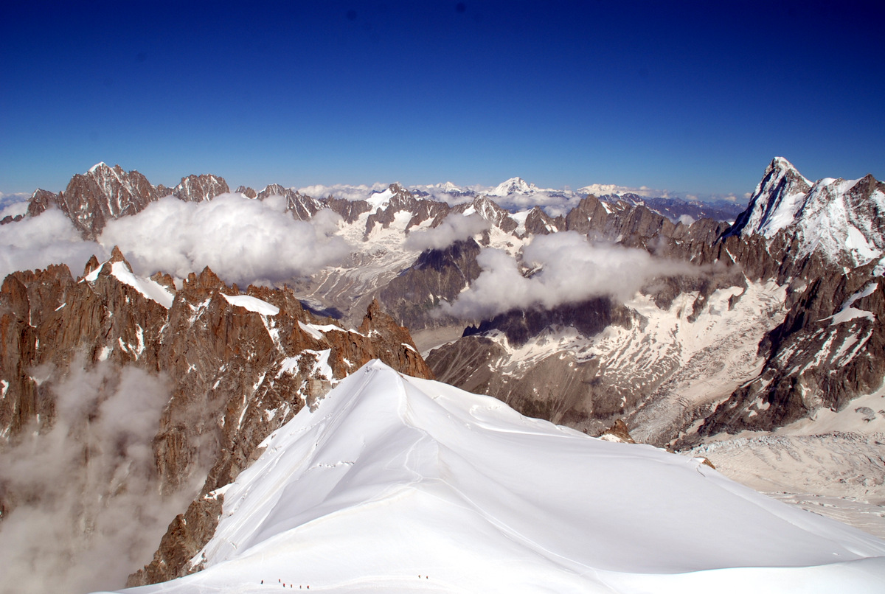
Jagadir Photos

Slide 26
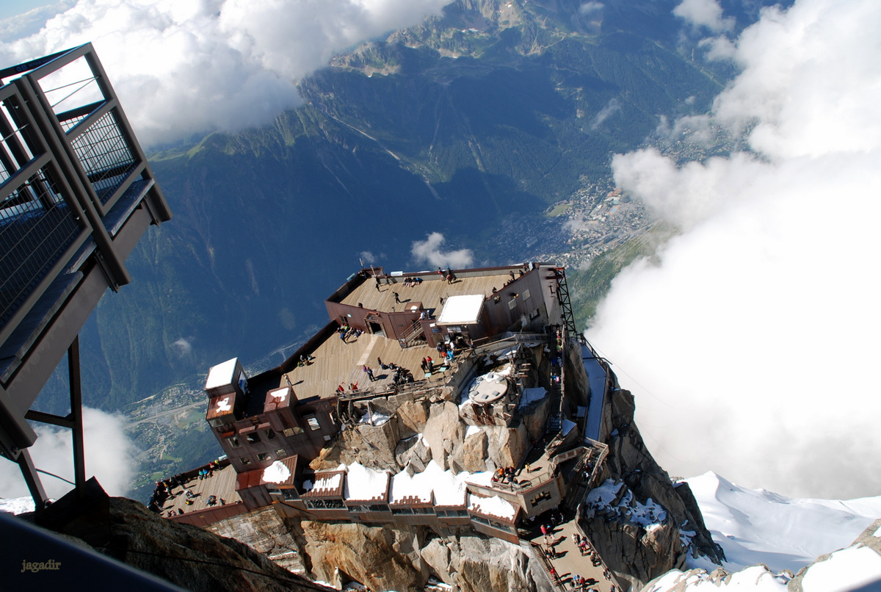

Slide 27
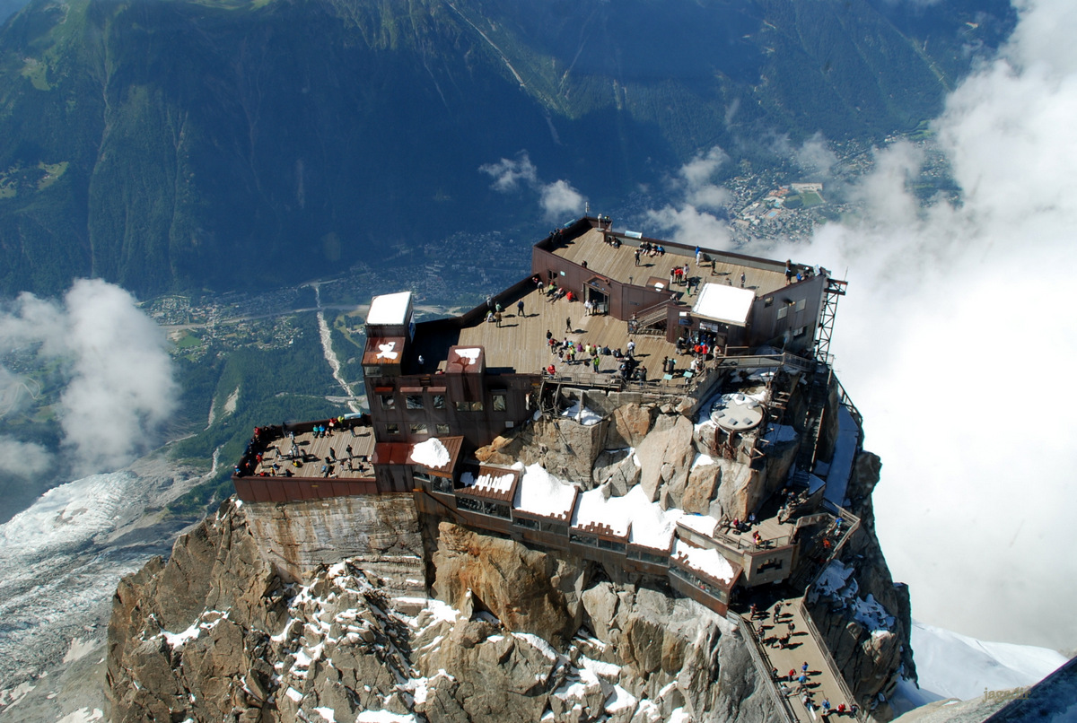
Vista desde la cima.

Slide 28
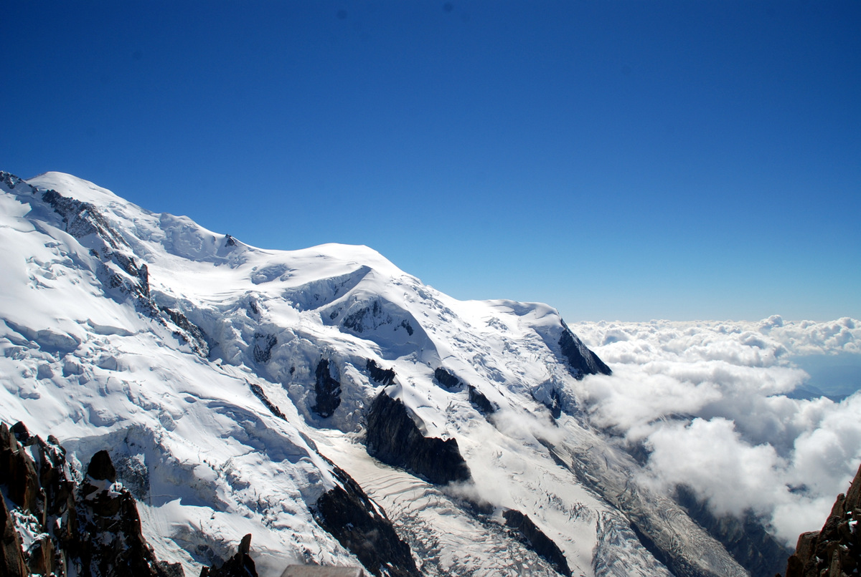

Slide 29
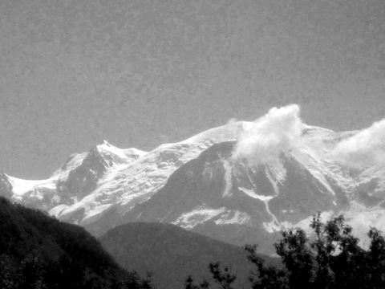

L'aiguille du Midi se situe dans le massif du Mont-Blanc. Culminant à 3.842 mètres, elle est la plus haute des aiguilles de Chamonix. Sur le sommet principal, s'élève une tour, portant des antennes de télécommunication, qui représente le point culminant actuel.
L'aiguille est le point d'arrivée d'un téléphérique — le téléphérique de l'aiguille du Midi. Sa gare supérieure est située à 3 777 mètres d'altitude. L'Aiguille abrite le plus haut centre d'émission hertzien de France.
L'Aiguille du Midi, (traducido al español como La Aguja del Mediodía), es una montaña situada en el Macizo del Mont Blanc, que con una altitud de 3.842 metros, es la más alta de las Agujas de Chamonix. Sobre el pico se eleva una torre, portando antenas de telecomunicación, representando el punto culminante actual.
La aguja es el punto de llegada del teleférico de l'Aiguille du Midi. Su estación superior está situada a 3.777 metros de altitud, aunque para alcanzar la punta a 3.842, existe un ascensor.
L'Aiguille du Midi es uno de los puntos de partida del Valle Blanco (Vallée Blanche), y del Telecabina Panorámico del Mont Blanc, que atraviesa el Glaciar du Géant hasta la Punta Helbronner. Ésta se encuentra en la frontera con Italia, tiene una altitud de 3.462 metros, y desde ella se puede divisar el Valle de Aosta y la región italiana del Piamonte.
Fotos
jagadir@live.com

